Slide 1
.

Slide 2
Plan zajęć
Rzesza Niemiecka
Francja
Polska
Austria
Wpływ Oświecenia na prawo
Prawo natury
Anglia
USA
uj.edu.pl

Slide 3
6.11.1939 r.
Aresztowanie 183 pracowników naukowych z krakowskich ośrodków akademickich, którzy zostali wywiezieni do obozów koncentracyjnych w Sachsenhausen i Dachau
Wykład dot. „niemieckiego stanowiska wobec nauki i szkół wyższych” sala 56 w Collegium Novum (ul. Gołębia 24)
„ Aktion gegen Universitätsprofessoren”
Antoni Meyer – prawnik i inżynier górnictwa,
Stanisław Estreicher – prawnik, były rektor UJ,
Stefan Bednarski – lektor j. rosyjskiego,
Jerzy Smoleński – geograf,
Tadeusz Garbowski – zoolog i filozof,
Michał Siedlecki i Feliks Rogoziński – zoologowie,
Kazimierz Kostanecki – anatom,
Ignacy Chrzanowski – historyk literatury,
Adam Różański i Władysław Takliński – inżynierowie,
Antoni Hoborski – matematyk.
https://polona.pl/item-view/fca99980-d0e0-41eb-8032-93e1ec5f9989?page=0
uj.edu.pl

Slide 4
Rzesza Niemiecka
Sytuacja polityczna – wojny prywatne
Niewydolność wymiaru sprawiedliwości
Wojny religijne
Pokój w Augsburgu - Cuius regio, eius religio
uj.edu.pl

Slide 5
Constutio Criminalis Carolina
1532 r.
Karol V
Prawo karne materialne i procesowe
Wzory sentencji wyroków
Klauzula salwatoryjna
Publiczny charakter kary
Wina – podstawą odpowiedzialności karnej
Definicja przestępstwa – bezprawie zagrażające porządkowi publicznemu
uj.edu.pl

Slide 6
Carolina
Prewencja generalna
Kary śmierci i kary cielesne
Odpowiedzialność nieletnich
Przykładowy katalog przestępstw – dopuszczenie analogii
Przestępstwa ścigane co do zasady z urzędu (ex officio)
Cel postępowania karnego – ustalenie sprawcy (zasada prawdy materialnej)
Legalna teoria dowodowa
uj.edu.pl

Slide 7
Carolina
Nowe środki dowodowe
Dopuszczenie tortur
Wpływ na doktrynę prawa karnego
Benedykt Carpzov
Wpływ na rozwiązania innych państw np. Francji, Austrii czy Rzeczpospolitej
Kara worka – ojcobójstwo
uj.edu.pl

Slide 8
Procesy o czary
Możliwość wielokrotnego stosowania tortur
Młot na czarownice (łac. Malleus maleficarum) – Jakub Sprenger, Henryk Kramer z XV w.
XVII w. – największa ilość procesów
Jezuita Fryderyk Spee – krytyka procesów
Cautio Criminalis z 1631 r.
Zniesienie procesów o czary w Rzeczypospolitej w 1776 r. (konstytucja sejmowa)
uj.edu.pl

Slide 9
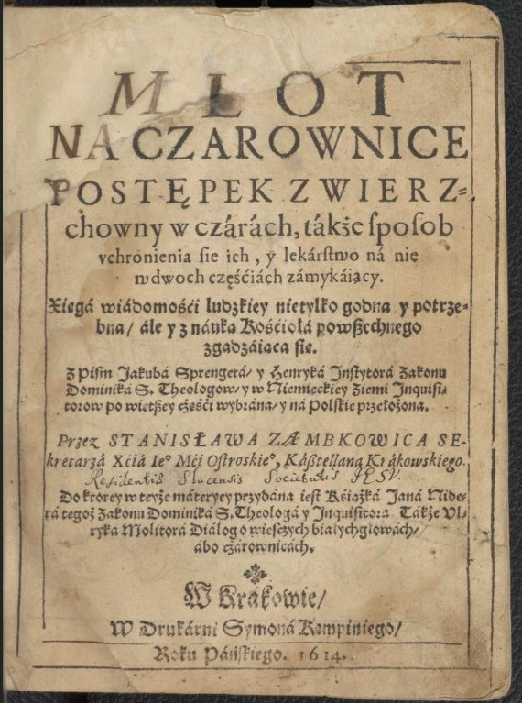
Młot na czarownice
Źródło:
https://polona.pl/item-view/d937d66e-8d93-42c0-a639-2c639082799d?page=0
uj.edu.pl

Slide 10
uj.edu.pl

Slide 11
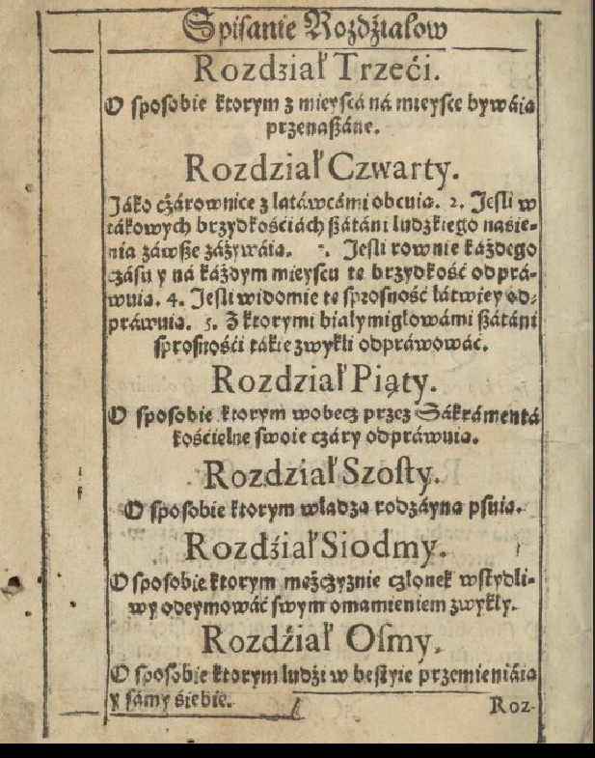
uj.edu.pl

Slide 12
uj.edu.pl

Slide 13
uj.edu.pl

Slide 14
uj.edu.pl

Slide 15
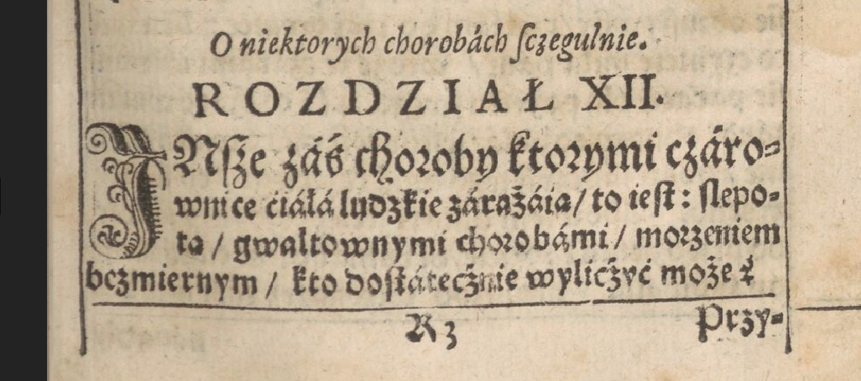
uj.edu.pl

Slide 16
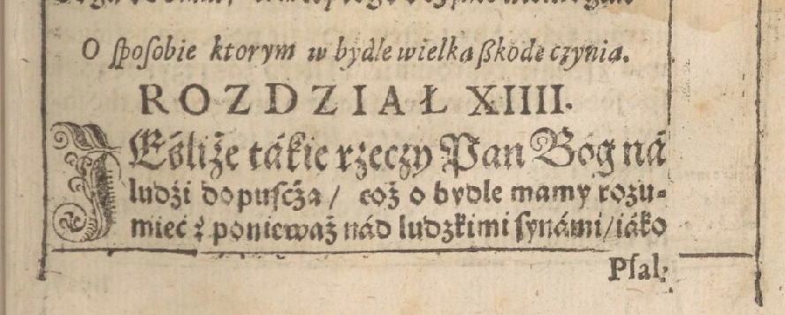
uj.edu.pl

Slide 17
Francja
Wojny religijne w XVI w.
Absolutyzm
Nieograniczona władza królewska
Biurokratyzm
Militaryzm
Brak tolerancji religijnej
Ograniczenie niezależności Kościoła – gallikanizm
uj.edu.pl

Slide 18
Ordonanse
Ustawy ogólne
Ordonans z Blois z 1579 r. – zgoda rodziców na małżeństwo a dekret Tametsi z 1563 r.
Ordonans o postępowaniu cywilnym z 1667 r.
pisemność (pomiędzy stronami)
środki dowodowe (zeznania świadków, przysięga i dokumenty; oględziny czy opinie rzeczoznawców
apelacja
uj.edu.pl

Slide 19
Ordonanse
Ordonans o postępowaniu karnym z 1670 r.
Postępowanie informacyjne
Wizja lokalna, przesłuchanie świadków i podejrzanego
Prokurator
Końcowe przesłuchanie oskarżonego
Co do zasady brak możliwości skorzystania z pomocy obrońcy
Dopuszczenie stosowania tortur
Ordonans o handlu
1673 r.
uj.edu.pl

Slide 20
Środki dowodowe
Bezpośrednie
Przyznanie się do winy
Zeznania świadków
Wizja lokalna
Pośrednie (poszlaki)
Dokumenty
Poszlaki oczywiste
Poszlaki bliskie
Poszlaki odległe
Opinie biegłych
uj.edu.pl

Slide 21
Sądownictwo królewskie
Placet
Listy opieczętowane (fr. Lettres de cachet)
Ewokacja
Listy committimus
List łaski
uj.edu.pl

Slide 22
Oświecenie a prawo
John Locke – „prawa człowieka” (życie, wolność, własność)
Monteskiusz – trójpodział władzy
Denis Diderot – encyklopedyści – adekwatność kary
Absolutyzm oświecony – reformy m.in. w Austrii i Prusach
Władca – pierwszy sługa państwa
uj.edu.pl

Slide 23
Prawo natury
Kodyfikacja Justyniana
Św. Tomasz z Akwinu
Hugo Grocjusz – zeświecczenie koncepcji
Bezpośrednio z natury ludzkiej
Prawa uniwersalne
Samuel Pufendorf
Zakaz działania na szkodę wspólnoty
Równość i wolność jednostki
uj.edu.pl

Slide 24
Szkoła humanitarna
Prawo karne
Użyteczność kary
Zniesienie kary śmierci
Kara pozbawienia wolności
Brak arbitralności przy wymierzaniu kar
Formalna definicja przestępstwa
Zniesienie tortur
Prawo do obrony
uj.edu.pl

Slide 25
Polska
Próby kodyfikacji
Zbiór praw sądowych 1778 r.
Andrzej Zamoyski
Wzmocnienie władzy królewskiej
Kwalifikowane kary śmierci
Kodeks Stanisława Augusta
Hugo Kołłątaj
Prawo cywilne, karne i procesowe
Domniemanie niewinności
Nullum crimen sine lege
uj.edu.pl

Slide 26
Theresiana
1768
Constutiuo Criminalis Theresiana
Surowość przepisów
Przepisy procesowe i ogólne pojęcia prawa karnego
Katalog przestępstw i kar
Kwalifikowane kary śmierci
Zasada analogii w prawie karnym
Odstraszanie jako główny cel kary
uj.edu.pl

Slide 27
Theresiana
Karalność samobójstwa
Legalna (formalna) teoria dowodowa
Stosowanie tortur
Zniesienie tortur w Austrii 1776 r.
uj.edu.pl

Slide 28
Leopoldina
1786 r.
Piotr Leopold Habsburg
Prawo karne materialne i procesowe
Zniesienie kary śmierci
Zniesienie tortur
Prawo do korzystania z pomocy obrońcy (także z urzędu)
uj.edu.pl

Slide 29
Józefina
Constitio Criminalis Josephina
1787
Tylko prawo karne materialne
Katalog przestępstw i kar
Zwięzłe przepisy
Nullum crimen sine lege
Nulla poena sine lege
Zniesienie kary śmierci w postępowaniu zwyczajnym
uj.edu.pl

Slide 30
Ordynacja kryminalna
Ordynacja karnoprocesowa Józefa II
1788 r.
Urzędowe śledztwo wstępne
Ograniczenie praw oskarżonego
Kary za nieposłuszeństwo
Ograniczone prawo do zaskarżenia wyroku
uj.edu.pl

Slide 31
Ustawa Karna dla Galicji Zachodniej
1796 r.
Dość wysoki poziom techniki legislacyjnej
Prawo karne materialne
Rozszerzenie karalności przestępstw przeciwko religii i obyczajowych
Kara śmierci i kary więzienia
Prawo karne procesowe
uj.edu.pl

Slide 32
Ustawa Karna dla Galicji Zachodniej
Źródło: https://polona.pl/item-view/dac4a415-e96c-43b3-ab6a-301e4632d5ad?page=75
uj.edu.pl

Slide 33
Franciscana
Constiutio Criminalis Francisana
1803 r.
Podział na 2 części:
Prawo materialne
Prawo procesowe
Mniejsza surowość kar
Podział przestępstw:
Zbrodnie
Ciężkie przestępstwa polityczne
uj.edu.pl

Slide 34
Bawarski Kodeks Cywilny
1756 r.
Prawo natury – sfera deklaracji
Podział na 4 księgi:
Prawo osobowe
Prawo rzeczowe
Prawo spadkowe
Prawo obligacyjne
uj.edu.pl

Slide 35
Landrecht
1794 r.
Całościowa kodyfikacja prawa pruskiego
Ponad 19 194 par.
Prawo cywilne
Prawo karne
Ogólne pojęcia prawa karnego
Kwalifikowane kary śmierci
Legalna definicja przestępstwa
System kar nieoznaczonych
uj.edu.pl

Slide 36
Ehepatent
1783 r.
Patent o małżeństwie (niem. Ehepatent)
Pierwszy świecki kodeks prawa małżeńskiego
Brak obligatoryjnej ani fakultatywnej świeckiej formy zawarcia małżeństwa
Forma wyznaniowa – obowiązująca
Rozwód – o ile taką możliwość przewidywało wyznanie małżonków
Jurysdykcja sądów państwowych
uj.edu.pl

Slide 37
Kodeks Cywilny Zachodniogalicyjski
1797 r.
Prawo cywilne
Oparcie na koncepcji prawa natury
Podział na 3 części
Prawo osobowe i rodzinne
Prawo rzeczowe i spadkowe
Prawo obligacyjne
Wpływ na kształt kodeksu cywilnego ABGB z 1811 r.
uj.edu.pl

Slide 38
Rewolucja Francuska a prawo
1789 r.
Deklaracja Praw Człowieka i Obywatela
Prawa polityczne (suwerenność narodu, równość wobec prawa)
Prawa osobiste (wolność sumienia, nietykalność osobista)
Obowiązkowe śluby cywilne – 1792 r.
Jawność rozprawy karnej
Zniesienie tortur
uj.edu.pl

Slide 39
Anglia
Habeas Corpus Act
1679
Sądowa kontrola podstaw zatrzymania
Możliwość odpowiedzialności z wolnej stopy
Bill of Rights
1689 r.
Ograniczenie władzy królewskiej
Wolność wypowiedzi posłów w parlamencie
uj.edu.pl

Slide 40
USA
Deklaracja Niepodległości
1776
Kolonie nie podlegały Koronie
Prawo do życia, do wolności, do poszukiwania szczęścia
Wzorowana na Deklaracji Praw Wirginii
Konstytucja
1787
Trójpodział władz
uj.edu.pl

Slide 41
Kodeks cywilny
1804
Obowiązujący do dziś we Francji (ze zmianami)
Podział na 3 księgi – personae, res, actiones
Brak części ogólnej
Jasno sformułowane przepisy
Brak pełni praw cywilnych dla mężatek i dzieci nieślubnych
Instytucja śmierci cywilnej
uj.edu.pl

Slide 42
Źródło: https://pbc.biaman.pl/dlibra/doccontent?id=23691
uj.edu.pl

Slide 43
Konstytucja Księstwa Warszawskiego 1807 r.
Źródło:https://iura.uj.edu.pl/Content/423/PDF/Konstytucja%20Ksi%C4%99stwa%20Warszawskiego.pdf
uj.edu.pl

Slide 44
Kodeks procedury cywilnej
1806
Sądownictwo powszechne
Zawodowi sędziowie
Jawna i publiczna rozprawa
Podział na 2 części
Postępowanie sporne i Postępowanie egzekucyjne
Postępowanie niesporne i sądownictwo polubowne
uj.edu.pl

Slide 45
Kodeks handlowy
1807
Zasada swobody działalności handlowej
Oparcie rozwiązań na kryterium przedmiotowym – czynności handlowe
4 księgi:
Prawo handlowe i wekslowe
Handel morski
Prawo upadłościowe i o bankructwach
Jurysdykcja i organizacja sądów handlowych
uj.edu.pl

Slide 46
Kodeks procedury karnej
1808
Model mieszany procedury karnej
Postępowanie podzielono na 2 etapy
Postępowanie wstępne
Prokurator i sędzia śledczy
Rozprawa sądowa
uj.edu.pl

Slide 47
Kodeks karny
1810
Formalna definicja przestępstwa
Ogólne pojęcia prawa karnego
Część szczegółowa
Podział (trójpodział) przestępstw na
zbrodnie
występki
wykroczenia
Kara śmierci
uj.edu.pl

Slide 48
Constitio Criminalis Carolina
Wywarła wpływ na prawo portugalskie
Zawierała klauzulę salwatroyjną
Wydano ją w 1768 r.
Wprowadzała prawo ewokacji
uj.edu.pl

Slide 49
Przedstawicielem szkoły prawa natury był:
Justynian
Św. Tomasz z Akwinu
Benedykt Carpzov
Hugo Grocjusz
uj.edu.pl

Slide 50
„…Jeden świadek nie może dostarczyć pełnego dowodu, jest on jednakże wystarczający dla dostarczenia połowy dowodu tak, ze na obwinionego można albo nałożyć przysięgę oczyszczającą albo go poddać torturom…” Powyższy przepis opisuje instytucję:
swobodnej oceny dowodów
wyroku na dowód
ordaliów
legalnej (formalnej) teorii dowodowej
uj.edu.pl

Slide 51
Józefina:
Nie przewidywała instytucji przedawnienia
Znosiła karę śmierci w postępowaniu zwyczajnym i doraźnym
Znała karę worka
Wywarła wpływ na prawo polskie
uj.edu.pl

Slide 52
Napoleoński Code Penal z 1810 r.:
znał zasadę analogii
znał arbitralność sędziowską
wprowadzał trójpodział przestępstw
przewidywał nierówność stanową wobec prawa
uj.edu.pl

Slide 53
Analiza źródła
[Constitutio Criminalis Carlolina]
Jeśli ktoś z pełną świadomością dopuści się zdrady ma zostać zgodnie z obyczajem, skazany na karę śmierci przez poćwiartowanie. Jeśliby uczyniła to kobieta-należy ją wówczas utopić.
Jaką karę przewiduje powyższy przepis? Proszę uzasadnić
Jakie przestępstwo opisano w powyższym fragmencie?
uj.edu.pl

Slide 54
Analiza źródła
[Kodeks karny bawarski – 1751]
Występek czarów i zabobonów będzie karany następująco. Jawny lub tajny związek lub fizycznie spółkowanie z diabłem lub jego adorację jako też profanacja i nadużycie świętej hostii do diabelsko adoracyjnych spraw będzie karane poprzez spalenie żywcem.
Jaką karę przewiduje powyższy przepis? Proszę uzasadnić
Proszę wymienić wszystkie czyny penalizowane w powyższym fragmencie.
uj.edu.pl

Slide 55
Analiza źródła
Każdemu wolno do stanu małżeńskiego zabierać się, komu żadna z przywidzionych tu przeszkód nie zawadza (…) zaczym dla ważności onegoż potrzebne są ieszcze zapowiedzi, i ślub uroczysty.
Którą z zasad można odnaleźć w powyższym przepisie
Proszę podać przykład kraju, w którym dla zawarcia małżeństwa wymagano zgody rodziny.
uj.edu.pl

Slide 56
Analiza źródła
[Theresiana 1768]
Do pełnego dowodu popełnienia przestępstwa musi być łącznie dwóch świadków. Jeden świadek, jeśli nawet byłby on o wysokim poważaniu nie stanowi pełnego, lecz tylko połowę dowodu.
Jaką instytucję przewiduje powyższy przepis?
Proszę podać jej krótką charakterystykę.
uj.edu.pl

Slide 57
Analiza źródła
Skazania na kary, których skutek odbiera skazanemu wszelkie uczestnictwo Praw cywilnych, niżey wyrażonych, śmierć cywilną pociągają za sobą.
Proszę podać z jakiego aktu prawnego pochodzi ten przepis oraz jego rok wydania.
Proszę krótko scharakteryzować instytucję śmierci cywilnej.
uj.edu.pl

Slide 58
Analiza źródła
Obciążaiącą iest także okolicznością, kiedy obwiniony w czasie Inkwizycyi Sędziego, przywodząc fałszywe okoliczności, oszukać usiłuie.
Proszę podać jakie zachowanie stanowić będzie okoliczność obciążającą.
Proszę wymienić jeszcze inne znane przykłady okoliczności obciążające.
uj.edu.pl

Slide 59
Kazus
Shrek z Fioną postanowili się pobrać we Francji w 1580 r. Lilian i Harold nie podzielali entuzjazmu córki względem przyszłego zięcia i ostatecznie nie wyrazili zgody na ślub. Załamana Fiona poprosiła o pomoc wróżkę chrzestną. Ta pocieszyła ją, iż dzięki dekretowi Tametsi nie potrzebuje przecież zgody rodziców na ślub i podarowała jej nową suknię ślubną. Dwa dni później w jednej z paryskich katedr odbył się ślub.
Czy wróżka chrzestna miała rację?
Czy małżeństwo zawarte przez Shreka i Fionę byłoby ważne?
uj.edu.pl

Slide 60
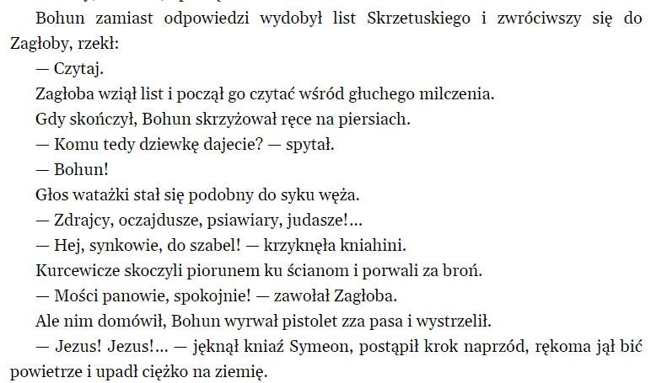
Kazus
Czy Bohun mógłby powołać się na ww. przepis?
Jakie argumenty/ dowody mógłby przedstawić?
uj.edu.pl

Slide 61
Bibliografia
Andrzej Dziadzio, Powszechna Historia Prawa, Wydawnictwo PWN, Warszawa 2020
Andrzej Dziadzio, Dorota Malec, Historia prawa : prawo karne w świetle źródeł, Księgarnia Akademicka, Kraków 1997.
Andrzej Dziadzio, Dorota Malec, Historia prawa : proces i wymiar sprawiedliwości w świetle źródeł, Księgarnia Akademicka, Kraków 2000.
uj.edu.pl

Slide 62
Uniwersytet Jagielloński w Krakowie
uj.edu.pl
facebook.com/jagiellonian.university

